Slide 1
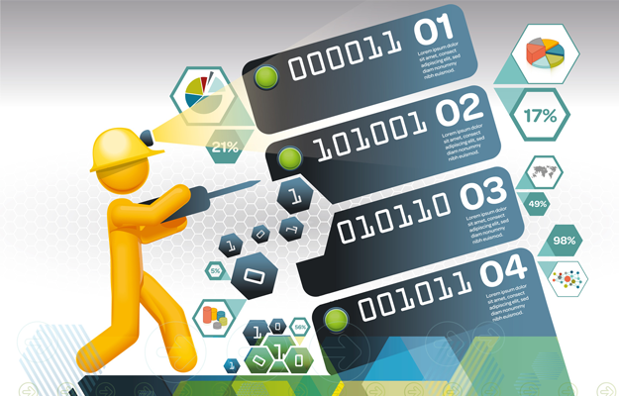
Những công nghệ nào được sử dụng?
Data Mining
Nhóm 5
Nguyễn Văn An
Bùi Tiến Bắc
Đặng Tuấn Đạt
Nguyễn Đức Phú
Lê Quang Thọ

Slide 2
Những công nghệ nào được sử dụng?
Thống kê
Học máy
Nhận dạng mẫu
Hệ thống cơ sở dữ liệu
Khai phá dữ liệu
Trực quan hóa
Kho dữ liệu
Thuật toán
Truy xuất thông tin
Tính toán hiệu suất cao
Ứng dụng
Notes:
Là một lĩnh vực hướng ứng dụng cao, Khai phá dữ liệu đã kết hợp nhiều kỹ thuật từ các lĩnh vực khác như:
thống kê, học máy, nhận dạng mẫu, hệ thống cơ sở dữ liệu và kho dữ liệu,
truy xuất thông tin, trực quan hóa, thuật toán, tính toán hiệu suất cao và nhiều lĩnh vực ứng dụng ( Hình 1.1).
Bản chất liên ngành của nghiên cứu và phát triển khai phá dữ liệu đóng góp đáng kể vào sự thành công của khai phá dữ liệu và các ứng dụng mở rộng.
Trong phần này, chúng ta xem xét các ví dụ của một số lĩnh vực ảnh hưởng mạnh mẽ đến sự phát triển của các phương pháp khai phá dữ liệu

Slide 3
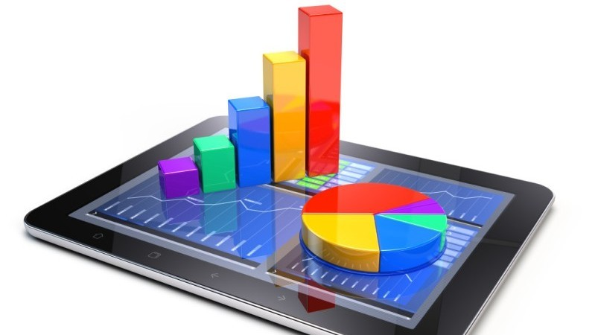
01
Thống kê

Slide 4
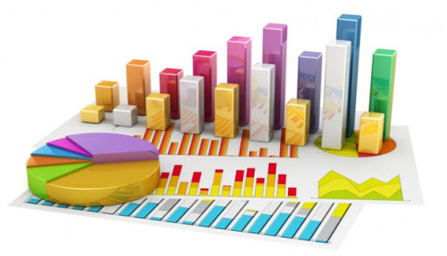
Mô hình thống kê
Là một tập hợp các hàm toán học mô tả hành vi của các đối tượng trong lớp mục tiêu dưới dạng các biến ngẫu nhiên và phân phối xác suất liên quan của chúng.
Được sử dụng rộng rãi để lập mô hình dữ liệu và các lớp dữ liệu.
Notes:
- Statistics model (Mô hình thống kê) là một tập hợp các hàm toán học mô tả hành vi của các đối tượng trong lớp mục tiêu dưới dạng các biến ngẫu nhiên và phân phối xác suất liên quan của chúng.
- Các tác vụ khai phá dữ liệu có thể được xây dựng dựa trên các mô hình thống kê.
- Mô hình thống kê được sử dụng rộng rãi để lập mô hình dữ liệu và các lớp dữ liệu.
Ví dụ: Trong các tác vụ khai phá dữ liệu như đặc trưng và phân loại dữ liệu, có thể xây dựng các mô hình thống kê của các lớp mục tiêu. Nói cách khác, các mô hình thống kê như vậy có thể là kết quả của một nhiệm vụ khai phá dữ liệu.
- Ví dụ, chúng ta có thể sử dụng thống kê để lập mô hình nhiễu và các giá trị dữ liệu bị thiếu. Sau đó, khi khai thác các mẫu trong một tập dữ liệu lớn, quá trình khai thác dữ liệu có thể sử dụng mô hình để giúp xác định và xử lý các giá trị bị nhiễu hoặc bị thiếu trong dữ liệu

Slide 5
Vai Trò
Để khai thác các mẫu khác nhau từ dữ liệu cũng như để hiểu các cơ chế cơ bản tạo ra và ảnh hưởng đến các mẫu
Được sử dụng để xác minh kết quả khai phá dữ liệu.
Được sử dụng để rút ra các suy luận về quá trình hoặc dân số đang được điều tra
Phát triển các công cụ để dự đoán và dự báo
Notes:
Nghiên cứu thống kê phát triển các công cụ để dự đoán và dự báo bằng cách sử dụng dữ liệu và các mô hình thống kê.
Thống kê hữu ích để khai thác các mẫu khác nhau từ dữ liệu cũng như để hiểu các cơ chế cơ bản tạo ra và ảnh hưởng đến các mẫu
Thống kê tham chiếu mô hình hóa dữ liệu theo cách tính đến tính ngẫu nhiên và không chắc chắn trong các quan sát và được sử dụng để rút ra các suy luận về quá trình hoặc dân số đang được điều tra
Phương pháp thống kê cũng có thể được sử dụng để xác minh kết quả khai phá dữ liệu.

Slide 6

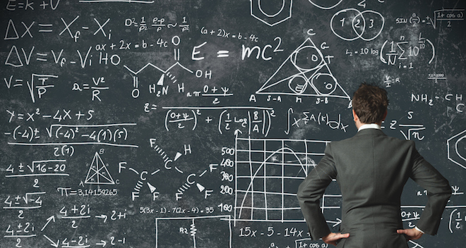
Thách thức
Phương pháp thống kê cũng gặp nhiều thách thức
Làm thế nào để mở rộng một phương pháp thống kê trên một tập dữ liệu lớn?
Nhiều phương pháp thống kê có độ phức tạp cao trong tính toán.
Notes:
Bên cạnh đó phương pháp thống kê cung gặp nhiều thách thức. Thông thường, một thách thức nghiêm trọng là làm thế nào để mở rộng một phương pháp thống kê trên một tập dữ liệu lớn. Nhiều phương pháp thống kê có độ phức tạp cao trong tính toán. Khi các phương pháp này được áp dụng trên các tập dữ liệu lớn cũng được phân phối trên nhiều trang web logic hoặc vật lý, các thuật toán nên được thiết kế và điều chỉnh cẩn thận để giảm chi phí tính toán. Thách thức này thậm chí còn trở nên khó khăn hơn đối với các ứng dụng trực tuyến, chẳng hạn như đề xuất truy vấn trực tuyến trong công cụ tìm kiếm, nơi yêu cầu khai thác dữ liệu để liên tục xử lý nhanh chóng, theo thời gian thực các luồng dữ liệu.

Slide 7
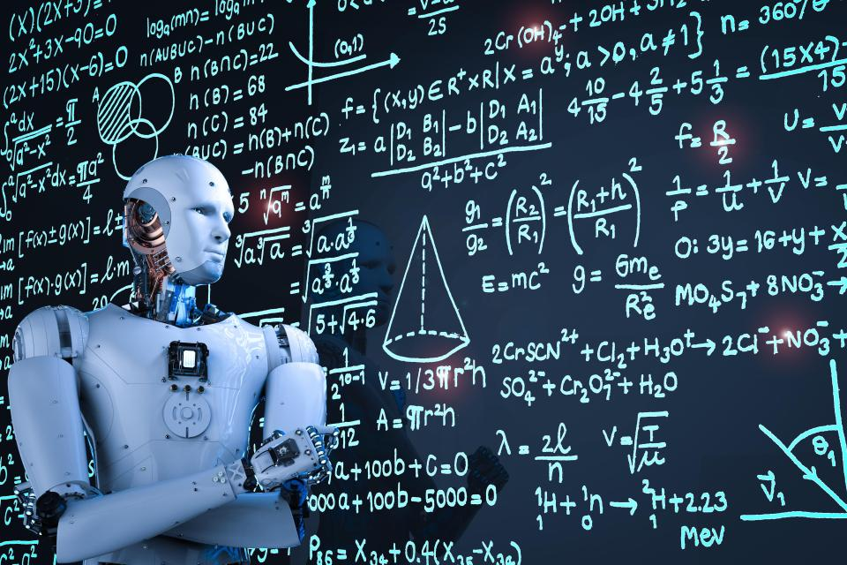
02
Học máy

Slide 8


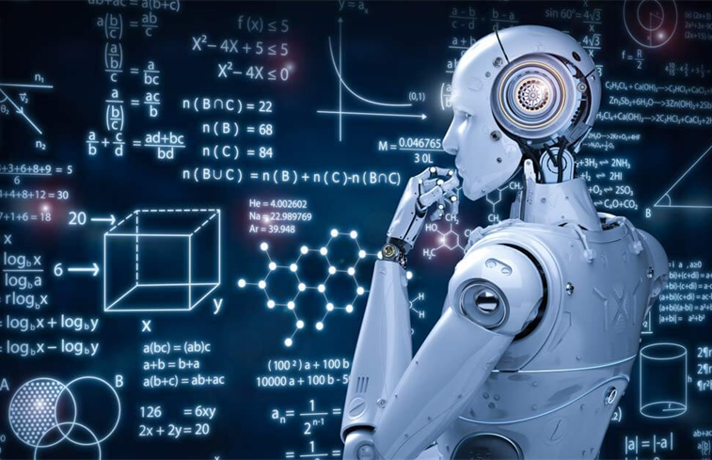
Học máy
Là một lĩnh vực của trí tuệ nhân tạo liên quan đến việc nghiên cứu và xây dựng các kĩ thuật cho phép các hệ thống “học” tự động từ dữ liệu để giải quyết những vấn đề cụ thể.
Notes:
Học máy (Machine Learning) là một lĩnh vực của trí tuệ nhân tạo liên quan đến việc nghiên cứu và xây dựng các kĩ thuật cho phép các hệ thống “học” tự động từ dữ liệu để giải quyết những vấn đề cụ thể.
Ví dụ như các máy có thể “học” cách phân loại thư điện tử xem có phải thư rác (spam) hay không và tự động xếp thư vào thư mục tương ứng.

Slide 9
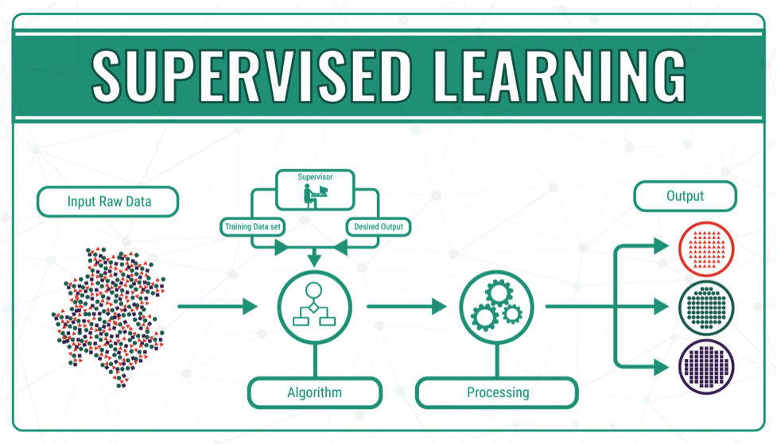
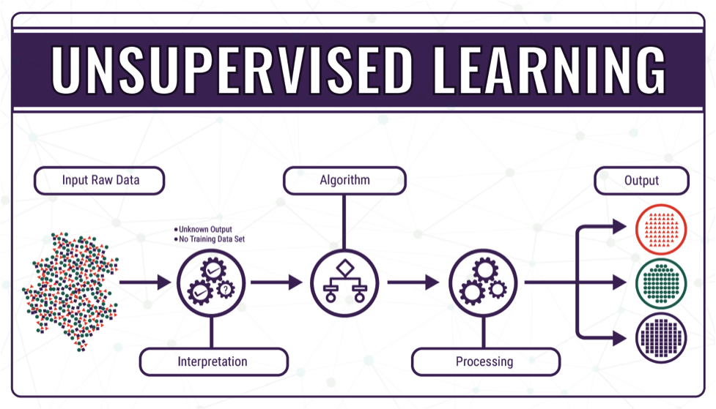
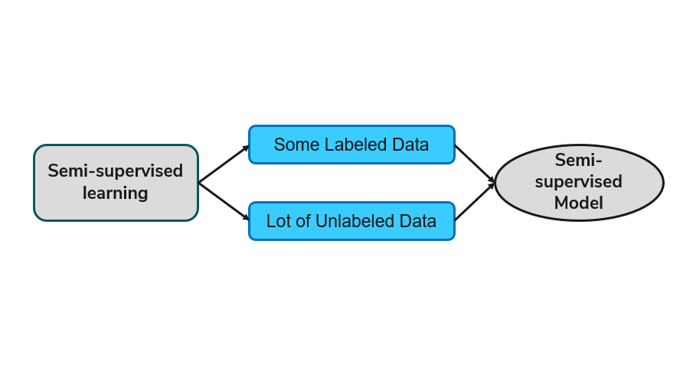
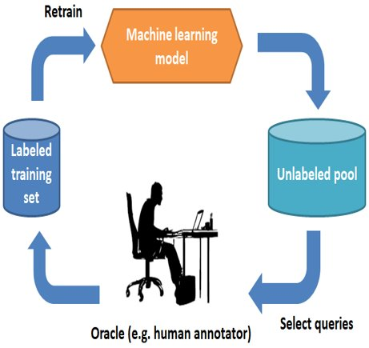
Phân nhóm học máy
Supervised learning
(Học có giám sát)
Unsupervised learning
(Học không giám sát)
Semi-supervised learning
(Học bán giám sát)
Active Learning
(Học chủ động)
Notes:
Supervised learning (học có giám sát) Là thuật toán dự đoán đầu ra (outcome) của một dữ liệu mới (new input) dựa trên các cặp (input, outcome) đã biết từ trước. Cặp dữ liệu này còn được gọi là (data, label), tức (dữ liệu, nhãn). Supervised learning là nhóm phổ biến nhất trong các thuật toán Machine Learning
Unsupervised learning (học không giám sát)Trong thuật toán này, chúng ta không biết được đầu ra (outcome) hay nhãn (label) tương ứng mà chỉ có dữ liệu đầu vào (input). Thuật toán unsupervised learning sẽ dựa vào cấu trúc dữ liệu để thực hiện một công việc nào đó, ví dụ như phân nhóm (clustering) hoặc giảm số chiều của dữ liệu (dimension reduction) để thuận tiện trong việc lưu trữ và tính toán. - Một cách toán học, Unsupervised learning là khi chúng ta chỉ có dữ liệu vào X mà không biết nhãn Y tương ứng. - Những thuật toán loại này được gọi là Unsupervised Learning vì không giống như Supervised Learning, chúng ta không biết câu trả lời chính xác cho mỗi dữ liệu đầu vào.
- Học bán giám sát sử dụng cả dữ liệu đã gán nhãn và chưa gán nhãn để huấn luyện – điển hình là một lượng nhỏ dữ liệu có gán nhãn cũng với lượng lớn dữ liệu chưa gán nhãn. Những bài toán thuộc nhóm này đứng giữa 2 nhóm học không giám sát (Unsupervised Learning) và học có giám sát (Supervised Learning).
- Học chủ động là một dạng học máy bán giám sát, trong đó thuật toán có thể lựa chọn dữ liệu mà nó muốn học từ đó. Với cách tiếp cận này, chương trình có thể chủ động truy vấn nguồn cấp quyền, người lập trình hoặc tập dữ liệu có nhãn, để tìm hiểu dự đoán chính xác cho một vấn đề nhất định. - Mục tiêu của phương pháp học lặp đi lặp lại này là để tăng tốc trong quá trình học, đặc biệt là khi không có tập dữ liệu có nhãn lớn để thực hiện các phương pháp học có giám sát truyền thống.

Slide 10
Nhận xét
Có nhiều điểm tương đồng giữa khai phá dữ liệu và học máy (Machine Learning).
Đối với các nhiệm vụ phân loại và cụm, nghiên cứu học máy thường tập trung vào độ chính xác của mô hình. Ngoài độ chính xác, nghiên cứu khai thác dữ liệu nhấn mạnh vào hiệu quả và khả năng mở rộng của các phương pháp khai thác trên các bộ dữ liệu lớn, cũng như trên các cách để xử lý các loại dữ liệu phức tạp và khám phá các phương pháp mới thay thế.

Slide 11

03
Hệ thống cơ sở dữ liệu & Kho dữ liệu

Slide 12
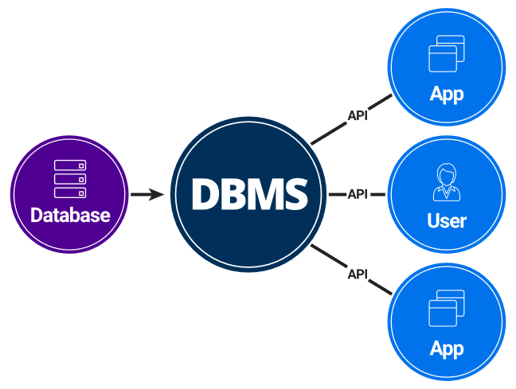
Hệ thống cơ sở dữ liệu
Còn được gọi là hệ quản trị cơ sở dữ liệu (Database management System - DBMS)
Nghiên cứu các hệ thống cơ sở dữ liệu tập trung vào việc tạo, duy trì và sử dụng cơ sở dữ liệu cho các tổ chức và end-user.
Notes:
Hệ thống cơ sở dữ liệu, còn được gọi là hệ quản trị cơ sở dữ liệu (DBMS), bao gồm tập hợp dữ liệu có liên quan với nhau, được gọi là cơ sở dữ liệu và một tập hợp các chương trình phần mềm để quản lý và truy cập dữ liệu.
Nghiên cứu các hệ thống cơ sở dữ liệu tập trung vào việc tạo, duy trì và sử dụng cơ sở dữ liệu cho các tổ chức và người dùng cuối. Đặc biệt, các nhà nghiên cứu hệ thống cơ sở dữ liệu đã thiết lập những nguyên tắc được đánh giá cao trong mô hình dữ liệu, ngôn ngữ truy vấn, xử lý truy vấn và các phương pháp tối ưu hóa, lưu trữ dữ liệu, phương thức Lập chỉ mục và phương thức truy cập.
Hệ thống cơ sở dữ liệu thường được biết đến với khả năng mở rộng cao trong quá trình xử lý các tập dữ liệu rất lớn và các tập dữ liệu có cấu trúc tương đối. Nhiều phần khai thác dữ liệu cần xử lý các tập dữ liệu lớn hoặc các dữ liệu truyền trực tuyến trong thời gian thực.
Do đó, khai thác dữ liệu có thể sử dụng tốt những công nghệ của hệ cơ sở dữ liệu để đạt được hiệu quả cao và khả năng mở rộng trên các tập dữ liệu lớn.
“Người dùng cuối” trong thuật ngữ Marketing còn được gọi là “End user” dùng để chỉ người tiêu dùng hàng hóa hoặc dịch vụ của một doanh nghiệp
My SQL. SQL Server, SQLite. Oracle, Filebase, redis

Slide 13
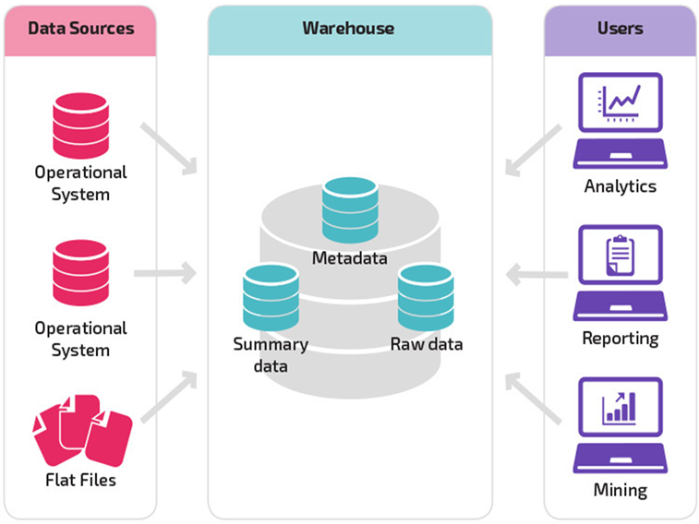
Kho dữ liệu
Là một kho dữ liệu tích hợp dữ liệu có nguồn gốc từ nhiều nguồn và nhiều khung thời gian khác nhau
Notes:
- Một kho dữ liệu tích hợp dữ liệu có nguồn gốc từ nhiều nguồn và nhiều khung thời gian khác nhau. Nó hợp nhất dữ liệu trong không gian đa chiều để tạo thành các khối dữ liệu được vật chất hóa một phần. Khối dữ liệu mô hình không chỉ tạo điều kiện cho OLAP trong cơ sở dữ liệu đa chiều mà còn thúc đẩy khai thác dữ liệu đa chiều.

Slide 14

04
Truy xuất thông tin

Slide 15
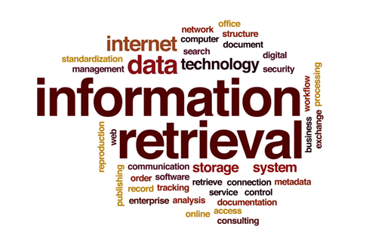
Truy xuất thông tin (IR) là hoạt động tìm kiếm tài liệu hoặc thông tin trong tài liệu.
( Tài liệu có thể là văn bản hoặc đa phương tiện và có thể nằm trên Web)

Slide 16
Sự khác biệt Information Retrieval (truy xuất thông tin)
&
Data Retrieval (truy xuất cơ sở dữ liệu)
 | Information Retrieval | Data Retrieval
Data | Free Text, Unstructured | Database Tables, Structured
Queries | Keywords, Natural Language | SQL, Relational Algebras
Results | Approximate Matches, Ordered By Relevance | Exact Matches, Unordered
Accessibility | Non-expert Humans | Knowledgeable Users Or Automatic Processes

Slide 17
Phương pháp tiếp cận
Language model
Topic model
Mô hình ngôn ngữ
Mô hình chủ đề
Notes:
Các phương pháp tiếp cận điển hình trong truy xuất thông tin áp dụng các mô hình xác suất.
Ví dụ, một tài liệu văn bản có thể được coi là một túi từ, tức là một tập hợp nhiều từ xuất hiện trong tài liệu.
Mô hình hóa ngôn ngữ (LM) là việc sử dụng các kỹ thuật thống kê và xác suất khác nhau để xác định xác suất xuất hiện của một chuỗi các từ nhất định trong tài liệu.
Sự giống nhau giữa hai tài liệu có thể được đo lường bằng sự giống nhau giữa các mô hình ngôn ngữ tương ứng của chúng.
Hơn nữa, một chủ đề trong một tập hợp các tài liệu văn bản có thể được mô hình hóa như một xác suất phân biệt đối với từ vựng, được gọi là mô hình chủ đề.
Một tài liệu văn bản, có thể liên quan đến một hoặc nhiều chủ đề, có thể được coi là một hỗn hợp của nhiều mô hình chủ đề.
Bằng cách tích hợp các mô hình truy xuất thông tin và kỹ thuật khai thác dữ liệu, chúng ta có thể tìm thấy các chủ đề chính trong bộ sưu tập tài liệu và đối với mỗi tài liệu trong bộ sưu tập, các chủ đề chính có liên quan.
Trong học máy và xử lý ngôn ngữ tự nhiên, một mô hình chủ đề là một dạng mô hình thống kê dùng để khám phá các tóm tắt "chủ đề" xảy ra trong một tập dữ liệu.
Một văn bản tài liệu có thể là một (bag-of-words)
- Túi từ (bag-of-words) Trong mô hình này, một văn bản (chẳng hạn như một câu hoặc một tài liệu) được thể hiện dưới dạng túi (multiset) chứa các từ của nó, không quan tâm đến ngữ pháp và thậm chí trật tự từ nhưng vẫn giữ tính đa dạng.
- Mô hình túi từ thường được sử dụng trong các phương pháp phân loại tài liệu trong đó sự xuất hiện (tần suất) của mỗi từ được sử dụng như một đặc trưng để đào tạo máy phân loại
- Mô hình xác suất yêu cầu một tập dữ liệu đào tạo bao gồm một tập hợp các tài liệu được đánh giá có liên quan đến một tập hợp các truy vấn của người dung.
Một tài liệu thì có thể có 1 hoặc nhiều chủ để. Bằng cách tích hợp các mô hình truy xuất thông tin và kỹ thuật khai thác dữ liệu, chúng ta có thể tìm thấy các chủ đề chính

Slide 18
Nhận xét
Ngày càng có một lượng lớn dữ liệu văn bản và dữ liệu đa phương tiện được tích lũy và cung cấp trực tuyến do sự phát triển nhanh chóng của Web và các ứng dụng như thư viện số, chính phủ kỹ thuật số và hệ thống thông tin chăm sóc sức khỏe.
Việc tìm kiếm và phân tích hiệu quả đã đặt ra nhiều vấn đề thách thức trong việc khai thác dữ liệu. Do đó, khai thác văn bản và khai thác dữ liệu đa phương tiện, tích hợp với các phương pháp truy xuất thông tin, ngày càng trở nên quan trọng.

Slide 19


